Slide 1
Паралельність площин
Геометрія 10 клас
29.10.2021

Slide 2
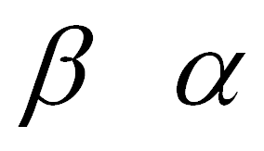

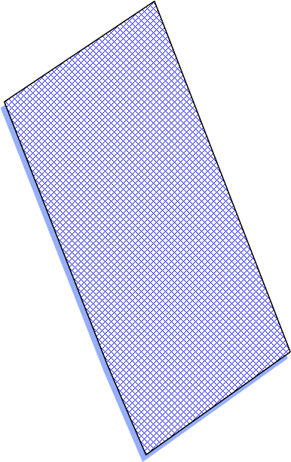
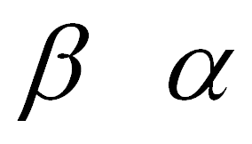
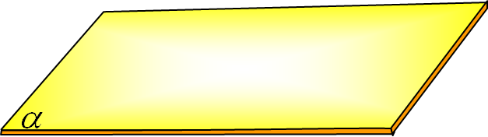
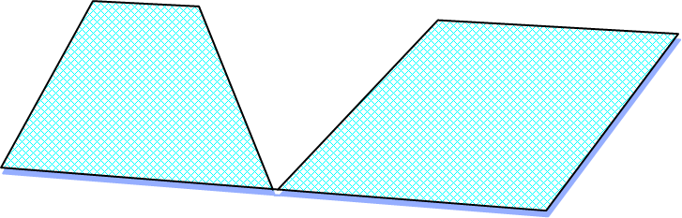
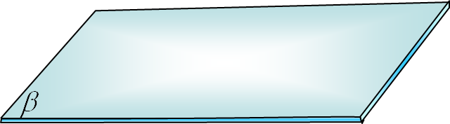
Повторимо
Дві площини називають паралельними, якщо вони не мають спільних точок.

Slide 3
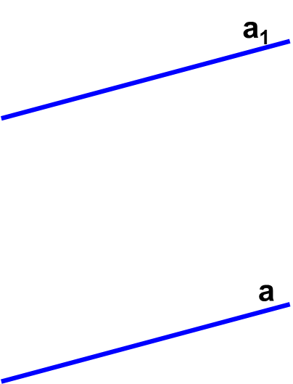
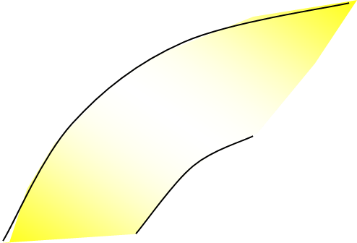
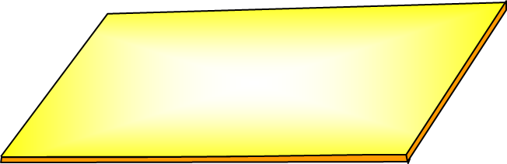
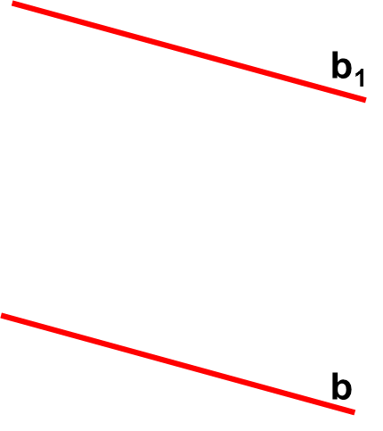



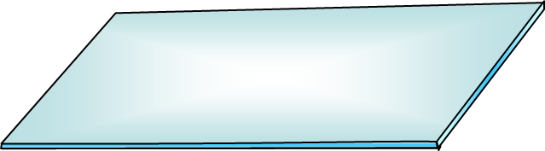
Ознака паралельності площин:
Якщо дві прямі, які перетинаються і лежать в одній площині , паралельні двом прямим другої площини, то такі площини паралельні

Slide 4

Задача №1

Slide 5
Паралельні площини перетинаються січною площиною по паралельних прямих
b
P
a
α

Slide 6
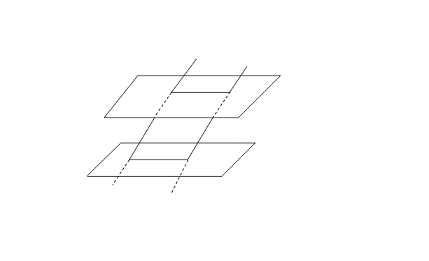
Паралельні площини, перетинаючи паралельні прямі, відтинають від них рівні відрізки.

Slide 7
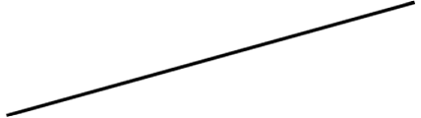
Через дві мимобіжні прямі можна провести паралельні площини.
a
b

Slide 8

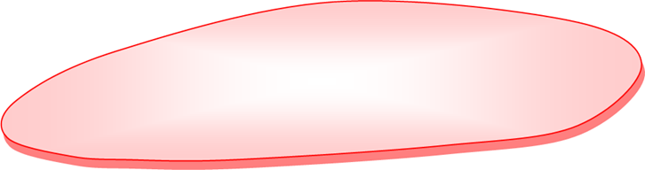
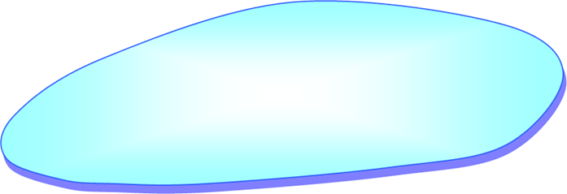



Властивості паралельних прямих
Якщо дві площини паралельні третій, то вони паралельні одна одній.
Відрізки паралельних прямих, що відтинаються двома паралельними площинами, рівні.
Якщо пряма перетинає одну з паралельних площин, то вона перетинає і другу.

Slide 9

Завдання на урок
Перегляньте задачі 1-3 параграфа 5
Розв’яжіть кілька задач на вибір
Домашнє завдання
Повторити параграф 5
№5 (17,19.22)

